Slide 1
伸展树的基本操作与应用
作者：芜湖一中 杨思雨
修改：东莞中学 方东跃

Slide 2
引言
二叉查找树(Binary Search Tree) 可以被用来表示有序集合、建立索引或优先队列等。
最坏情况下，作用于二叉查找树上的基本操作的时间复杂度，可能达到O(n)。
某些二叉查找树的变形，基本操作在最坏情况下性能依然很好，如红黑树、AVL树等。

Slide 3
伸展树
伸展树(Splay Tree)是二叉查找树的改进。
对伸展树的操作的平摊复杂度是O(log₂n)。
伸展树的空间要求、编程难度非常低。

Slide 4
伸展树
伸展树与二叉查找树一样，也具有有序性。
即伸展树中的每一个节点x都满足：该节点左子树中的每一个元素都小于x，而其右子树中的每一个元素都大于x。
伸展树可以自我调整，这就要依靠
伸展操作Splay(x,S)

Slide 5
伸展操作Splay(x,S)
伸展操作Splay(x,S)是在保持伸展树有序性的前提下，通过一系列旋转操作将伸展树S中的元素x调整至树的根部的操作。
在旋转的过程中，要分三种情况分别处理：
1) Zig 或 Zag
2) Zig-Zig 或 Zag-Zag
3) Zig-Zag 或 Zag-Zig

Slide 6
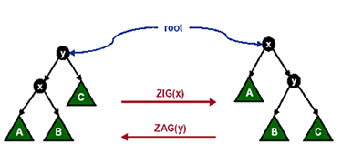
伸展操作Splay(x,S) 情况1
Zig 或 Zag操作：
节点x的父节点y是根节点。

Slide 7
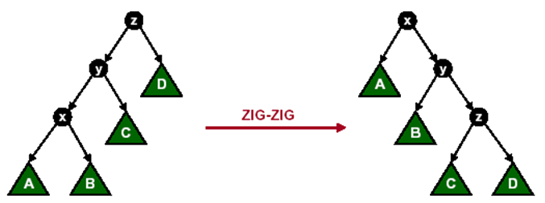
伸展操作Splay(x,S) 情况2
Zig-Zig 或 Zag-Zag操作：
节点x的父节点y不是根节点，且x与y同时是各自父节点的左孩子或者同时是各自父节点的右孩子。
①
②

Slide 8
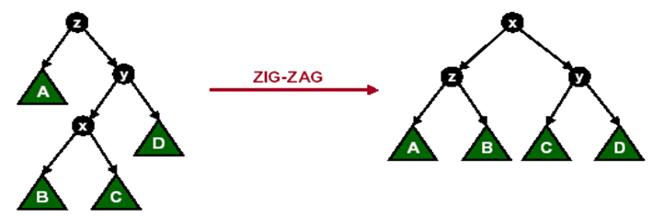
伸展操作Splay(x,S) 情况3
Zig-Zag 或 Zag-Zig操作：
节点x的父节点y不是根节点，x与y中一个是其父节点的左孩子而另一个是其父节点的右孩子。
②
①

Slide 9
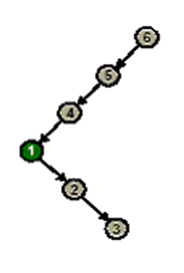
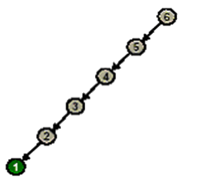
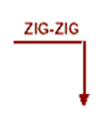

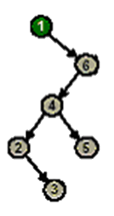
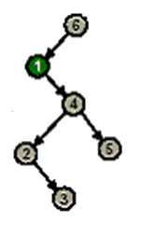

伸展操作举例
Splay(1,S)

Slide 10
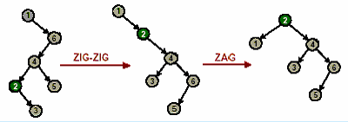
伸展操作举例
Splay(2,S)

Slide 11
ZIG操作
int ZIG(x)
{
TreeNode* y = x->father; // 旋转对象是x结点和其父结点y
x->father = y->father;
if (y->father!=NULL)// 如果y不是根结点
if (y->father->lchild==y) y->father->lchild = x;
else y->father->rchild = x;
y->lchild = x->rchild;
if (x->rchild!=NULL) x->rchild->father = y;
x->rchild = y; y->father = x;
}
Notes:
绿色代码：处理向上方向，和祖先节点的关系。
深红代码：处理向下方向，和子孙节点的关系。
蓝色代码：处理中间部分的关系。

Slide 12
ZAG操作
int ZAG(x)
{
TreeNode* y = x->father; // 旋转对象是x结点和其父结点y
x->father = y->father;
if (y->father!=NULL)// 如果y不是根结点
if (y->father->lchild==y) y->father->lchild = x;
else y->father->rchild = x;
y->rchild = x->lchild;
if (x->lchild!=NULL) x->lchild->father = y;
x->lchild = y; y->father = x;
}

Slide 13
Splay操作
void Splay(int x)
{
while (x->father!=NULL) { // 如果不是根结点
TreeNode* y = x->father;
if (y->father==NULL) { // 情况一
if (y->lchild==x) ZIG(x); else ZAG(x);
}
else { // 情况二、三
if (y->father->lchild==y){
if (y->lchild==x) { ZIG(y); ZIG(x); } else { ZAG(x); ZIG(x); }
}
else {
if (y->rchild==x) { ZAG(y); ZAG(x); } else { ZIG(x); ZAG(x); }
}
}// else
}// while
root = x;
}

Slide 14
伸展树的基本操作
查找
插入
删除
求最大值
求最小值
求前趋
求后继
合并
分离
伸展操作是基础！

Slide 15
伸展树的基本操作
查找
Find(x, S)：判断元素x是否在伸展树S表示的有序集中。
首先，与在二叉查找树中的查找操作一样，在伸展树中查找元素x。如果x在树中，则再执行Splay(x, S)调整伸展树。

Slide 16
伸展树的基本操作
插入
Insert(x, S)：将元素x插入伸展树S表示的有序集中。
首先，也与处理普通的二叉查找树一样，将x插入到伸展树S中的相应位置上，再执行Splay(x, S)。

Slide 17
伸展树的基本操作
删除
Delete(x, S)：将元素x插入伸展树S所表示的有序集中删除。
首先，用在二叉查找树中查找元素的方法找到x的位置。如果x没有孩子或只有一个孩子，那么直接将x删去，并通过Splay操作，将x节点的父节点调整到伸展树的根节点处。否则，则向下查找x的后继y，用y替代x的位置，最后执行Splay(y, S)，将y调整到伸展树的根。

Slide 18
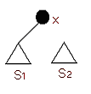
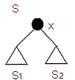

伸展树的基本操作
合并
Join(S1,S2)：将两个伸展树S1与S2合并。其中S1的所有元素都小于S2的所有元素。
首先，找到伸展树S1中的最大元素x，再通过Splay(x,S1)将x调整为S1的根。然后将S2作为x节点的右子树。这样，就得到了新伸展树S。

Slide 19



伸展树的基本操作
分离
Split(x,S)：以x为界，将伸展树S分离为两棵伸展树S1和S2，其中S1中所有元素都小于x，S2中的所有元素都大于x。
首先执行Find(x,S)，将元素x调整为伸展树的根节点，则x的左子树就是S1，而右子树为S2。

Slide 20
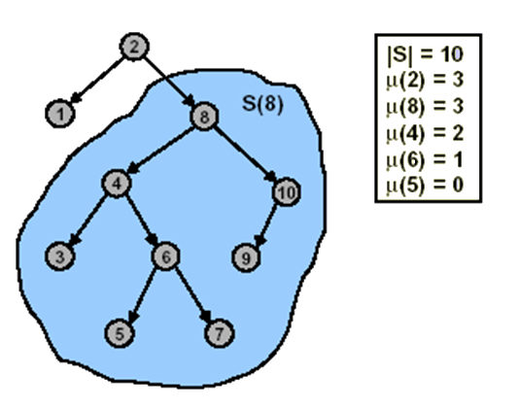
时间复杂度分析
S(x)表示以x为根的子树
|S|表示树S的节点个数
令μ(S) = [ log₂|S| ]
([ ]表示取下整)
μ(x)=μ(S(x))

Slide 21
时间复杂度分析
—会计方法
对某个节点的访问和旋转
用1元钱表示一个单位时间代价。
伸展树不变量：在任意时刻，伸展树中的任意节点x都至少有μ(x)元的存款。

Slide 22
时间复杂度分析
在Splay调整过程中，费用将会用在以下两个方面：
(1)为使用的时间付费。也就是每一次单位时间的操作，要支付1元钱。
(2)当伸展树的形状调整时，需要加入一些钱或者重新分配原来树中每个节点的存款，以保持不变量继续成立。

Slide 23
时间复杂度分析
用μ(x)和μ’(x)分别表示在进行一次旋转操作前后节点x处的存款。
分三种情况分析旋转操作的花费：
(1)Zig 或 Zag
(2)Zig-Zig 或 Zag-Zag
(3)Zig-Zag 或 Zag-Zig

Slide 24
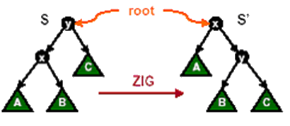

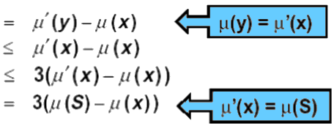
时间复杂度分析 情况1
Zig或Zag
为了保持伸展树不变量继续成立，需要花费：
此外我们花费另外1元钱用来支付访问、旋转的基本操作。
所以，一次Zig或Zag操作的花费至多为3(μ(S)-μ(x))+1

Slide 25
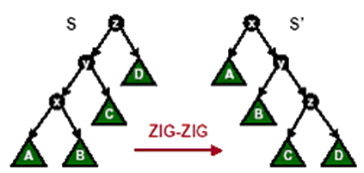
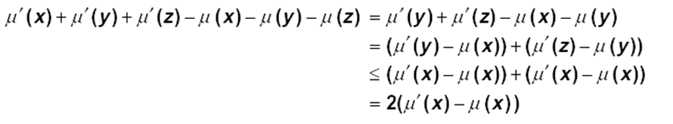
时间复杂度分析 情况2
Zig-Zig或Zag-Zag
为了保持不变量，需要花费：
与情况1一样，也需要花费另外的1元钱来支付单位时间的操作。

Slide 26
时间复杂度分析 情况2
Zig-Zig或Zag-Zag
当μ’(x) <μ(x) 时，显然2 (μ’(x) -μ(x)) +1 ≤ 3 (μ’(x) -μ(x))
也就是进行Zig-Zig操作的花费不超过3 (μ’(x) -μ(x))
当μ’(x) =μ(x) 时，可以证明：
μ’(x) +μ’(y) + μ’(z) <μ(x) +μ(y) +μ(z)
也就是说我们不需要任何花费保持伸展树不变量，并且可以得到退回来的钱，并用其中的1元支付单位操作的费用。
一次Zig-Zig或Zag-Zag的花费至多为3 (μ’(x) -μ(x))

Slide 27
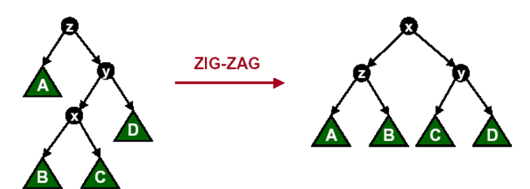
时间复杂度分析 情况3
Zig-Zag或Zag-Zig
与情况2相似，可以证明
一次Zig-Zag或Zag-Zig操作的花费至多为3 (μ’(x) -μ(x))

Slide 28


时间复杂度分析
Zig
Zig-Zig
Zig-Zag
3(μ(S)-μ(x))+1
3(μ’(x)-μ(x))
3(μ’(x)-μ(x))
基本操作
Splay(x,S)
3(μ(S)-μ(x))+1
O(log₂n)

Slide 29
伸展树的应用
例题描述
营业额统计Turnover (HNTSC-02)
分析公司的营业情况是一项相当复杂的工作。经济管理学上定义了一种最小波动值来衡量营业情况：
每天的最小波动值= min { | 该天以前某一天的营业额-该天的营业额 | }
第一天的最小波动值为第一天的营业额。
现在给出公司成立以来每天的营业额，编写一个程序计算公司成立以来每天的最小波动值的总和。
数据范围：天数n≤32767，每天的营业额ai≤1,000,000。
最后结果T≤2³¹。

Slide 30
伸展树的应用
初步分析
本题的关键是要每次读入一个数，并且在前面输入的数中找到一个与该数相差最小的一个。
顺序查找前面输入的数
用线段树记录输入的数
红黑树或平衡二叉树
时间复杂度O(n²)，不能在时限内出解
空间要求很大，需要一个大数组
编程太复杂，调试不方便

Slide 31
伸展树的应用
算法描述
这题中，涉及到对于有序集的三种操作：
插入、求前趋、求后继
每次读入一个数p，将p插入伸展树S，同时p也被调整到伸展树的根节点。
求出p点左子树中的最大值和右子树中的最小值，这两个数就分别是有序集中p的前趋和后继。
进而求得最小差值，加入最后结果T。

Slide 32
伸展树的应用
解题小结
使用伸展树算法解决本题，时间复杂度为O(nlog₂n)，空间要求不大，编程和调试也都非常容易。
下面的表格对几种算法做出了比较：
 | 顺序查找 | 线段树 | AVL树 | 伸展树
时间复杂度 | O(n²) | O(nlog₂a) | O(nlog₂n) | O(nlog₂n)
空间复杂度 | O(n) | O(a) | O(n) | O(n)
编程复杂度 | 很简单 | 较简单 | 较复杂 | 较简单

Slide 33
总结
伸展树有以下三个优点：
1) 时间复杂度低，伸展树的各种基本操作的平摊复杂度都是O(log₂n)的。
2) 空间要求不高，伸展树不需要记录任何信息以保持树的平衡。
3) 算法简单。编程容易，调试方便。

Slide 34
总结
在信息学竞赛中，我们不能一味的追求算法有很高的时间效率，而应该合理的选择算法，找到时间复杂度、空间复杂度、编程复杂度三者之间的平衡点。
灵活应用
多做比较
反复琢磨

Slide 35

谢谢

Slide 36
希望能和大家多交流
E-mail:
DeadFishYSY@163.com

Slide 37

一些解释
伸展操作 例1
伸展操作 例2
合并操作
分离操作
情况2时间效率
平摊复杂度
Splay Tree vs AVL Tree

Slide 38
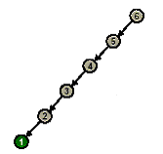






伸展操作 例1
Splay(1,S)

Slide 39
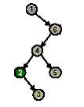
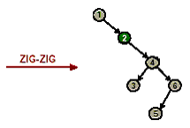
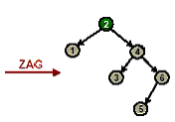
伸展操作 例2
Splay(2,S)

Slide 40
合并操作
Join(S1,S2)：将两个伸展树S1与S2合并。其中S1的所有元素都小于S2的所有元素。
首先，找到伸展树S1中的最大元素x，再通过Splay(x,S1)将x调整为S1的根。然后将S2作为x节点的右子树。这样，就得到了新伸展树S。

Slide 41
分离操作
Split(x,S)：以x为界，将伸展树S分离为两棵伸展树S1和S2，其中S1中所有元素都小于x，S2中的所有元素都大于x。
首先执行Find(x,S)，将元素x调整为伸展树的根节点，则x的左子树就是S1，而右子树为S2。

Slide 42
情况2的时间效率分析
花费不超过2 (μ’(x) -μ(x)) +1
当μ’(x) <μ(x) 时，显然不超过3 (μ’(x) -μ(x))
当μ’(x) =μ(x) 时，可证明
μ’(x) +μ’(y) + μ’(z) <μ(x) +μ(y) +μ(z)
图中，μ(x) =μ’(x) =μ(z)。 显然μ(x) =μ(y) =μ(z)。并且可以得出μ(x) =μ’(z) =μ(z)。 令a = 1 + |A| + |B|，b = 1 + |C| + |D| 。那么 [log a] = [log b] = [log (a+b+1)]
不妨设b≥a，则有
[log (a+b+1)] ≥ [log (2a)]
= 1+[log a]
> [log a]

Slide 43
关于时间复杂度
伸展树操作中，
被访问越多的节点越接近根节点。
一个结论：
对于伸展树的一系列n个操作，其中关于节点x的有m个，那么这m条操作的平摊复杂度为O(log₂(n/m))。

Slide 44
伸展树 Vs 平衡二叉树
不需要记录其他信息
编程复杂度低
合并、分离操作时间复杂度O(log₂n)
要记录平衡因子
编程较复杂
不支持直接的合并操作和分离操作

Slide 45
Thank you

